Slide 1
Duilib讲解
By 张方雪

Slide 2
DUI介绍
DirectUI 取名自微软的一个窗口类名“DirectUIHWND”，意为Paint on parent dc directly。 即子窗口不以窗口句柄的形式创建，只是逻辑上的窗口，绘制在父窗口之上.
DUI不使用Win32 标准控件, 所有的控件都是使用GDI函数绘制在窗口上的. 所有的对控件的绘制, 以及消息消息向控件的路由, 都由DUI库的开发者自己实现.
介绍DUI的网站: http://www.viksoe.dk/code/windowless1.htm
Notes:
1, 如何鉴定一个客户端的界面是否基于DUI或者html开发的?
使用spy++. Spy++的原理: EnumWindows, EnumChildWindows, WindowFromPoint大概这几个函数,
http://msdn.microsoft.com/en-us/library/windows/desktop/ms633558(v=vs.85).aspx 这里是所有的Window Functions.
2, http://www.viksoe.dk/code/windowless1.htm 这个是Duilib的起源.

Slide 3
DUI的现状
国内主流软件公司基本都在使用, 腾讯, 迅雷等. 著名的有迅雷的BOLT引擎.
有纯商业的界面库, 如UIPower, 价格不菲.
WPF, QT, XAML开发里面都植入了DUI的理念, 可以说, DUI已经是当前界面开发的隐形标准.
DUI相对于传统Windows控件的优势: 表现能力更强大, 能做出更好的界面, 定制性更好, 也正符合国内软件商追求界面酷炫的目标.
Duilib是一款开源的DUI界面库, 小而全.

Slide 4
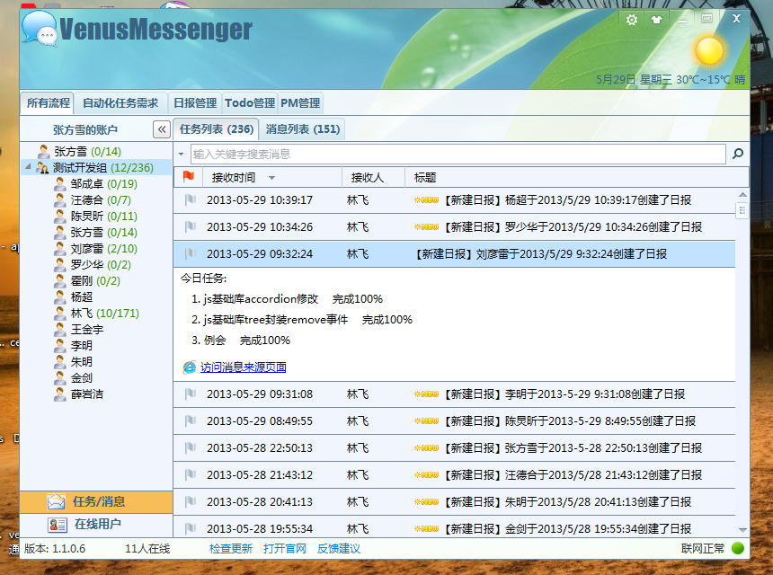
Duilib开发的客户端

Slide 5
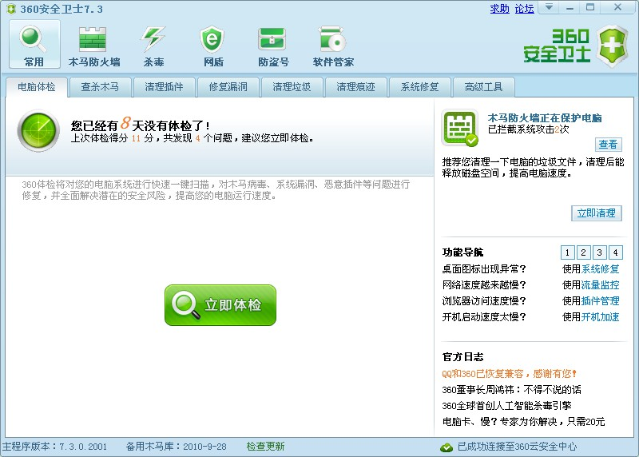
Duilib的开发包里给出的Demo

Slide 6
Duilib介绍
网址: https://code.google.com/p/duilib/
XML和脚本构造界面： 使用xml配置界面控件布局 使用xml描述界面风格 XML语法简单，易于学习 和掌握 支持改变皮肤色调 支持大多数控件透明，包括子窗口透明 支持png, bitmap, gif, ico图片格式。支持带透明通道的png 图片
遵循BSD协议
Duilib 目前支持Windows 32 、Window CE、Mobile等平台

Slide 7
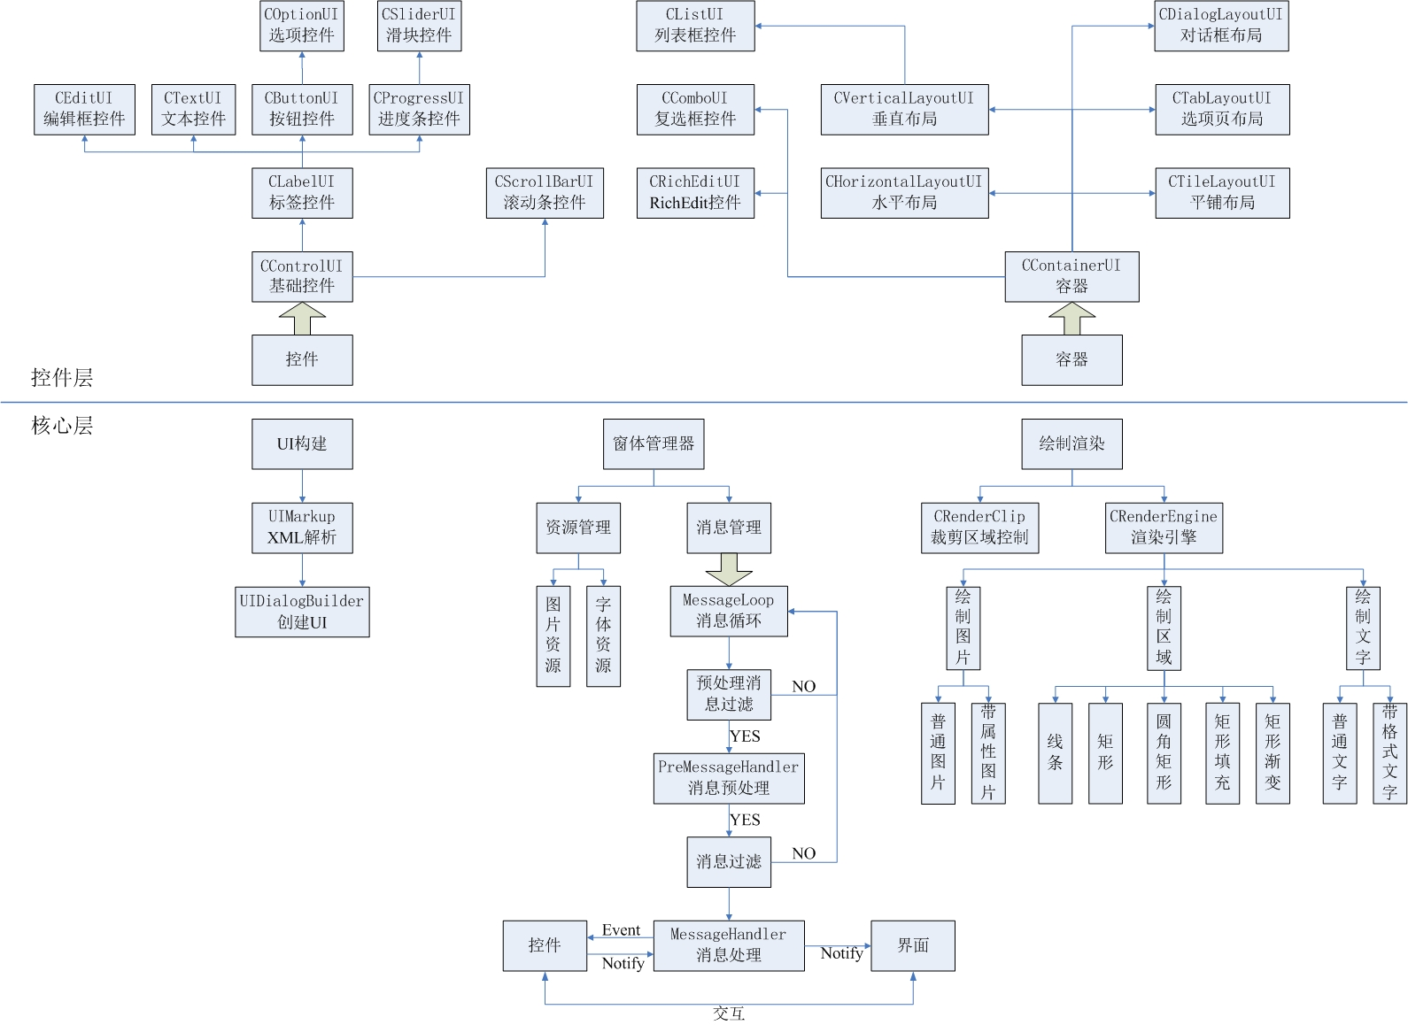
Duilib的整体设计图

Slide 8
Duilib类库层次
工具库: 一些基础类定义
1, UI相关：CPoint / CSize / CDuiRect;
2,简单容器：CStdPtrArray / CStdValArray / CStdString / CStdStringPtrMap,
3, 对窗口的封装: WindowImplBase.
控件库:两个主要控件基类
CControlUI, 是各个控件的基类, 如Button,Label等.
CContainerUI, 是各个容器的基类, 如Layout,List等.(Tree控件是基于List控件实现的)
核心库: xml解析(UIMarkUp), 控件绘制(RenderEngine),消息路由(UIManager),窗口过程等
Duilib在界面绘制之外的功能比较少,比如数据库操作, 网络操作等. 可以考虑结合到WTL或者MFC等框架里面.

Slide 9
Duilib的消息流程
消息流程的主循环是: CPaintManagerUI::MessageLoop
首先创建窗口, CWindowWnd::Create, Create里面会把窗口对象的指针同窗口句柄绑定起来.
WindowImplBase::HandleMessage, 用户自己实现的窗口过程.这里会调用CPaintManager的MessageHandler函数, 这个函数实现了大部分消息的默认处理, 完成了所有控件的绘制, 界面的更新.
Event: Duilib会把消息封装成Event, 通知给各个控件.
Notify: 如果想在窗口类中处理一些控件消息, 就可以调用这个函数, 让控件通知窗口. 窗口类会在OnCreate时把自己注册到接收Notify的队列里面.

Slide 10
按钮点击动作的完成
CPaintManager::MessageLoop(首先是主窗口获得了消息, 因为只有一个窗口.)
主窗口对于WM_LBUTTONDOWN消息的处理.
FindControl(pt);查找当前鼠标位置的叶节点控件, 递归操作.(在控件树上面进行搜索)
pControl->Event(event);控件对消息进行相应的函数, 这里Button会把自己设置成pushed状态
m_pEventClick = pControl;//PaintManager会把该控件记录为当前被点击的
WM_LBUTTONUP的处理, 调用m_pEventClick的Event函数, 响应鼠标左键弹起的消息
在这里会通过SendNotify这个函数, 把Button自己被点击过的消息发送给主窗口, 主窗口进行响应.
一般Button自己不做太多处理, 只是封装一个消息发送给主窗口, 有主窗口进行集中处理.(为什么不自己处理? 可以理解为, 主窗口拥有更多的资源, 适合做一个个控件之间通信的调停者.)
Notes:
1, CPaintManager::MessageLoop()函数体:
while( ::GetMessage(&msg, NULL, 0, 0) )
{ if( !CPaintManagerUI::TranslateMessage(&msg) )
{ ::TranslateMessage(&msg); try { ::DispatchMessage(&msg); }
实现了win32的主要消息循环.
2,以上过程, 基本是对Windows消息路由的模拟
这个过程就是窗口->控件->窗口.

Slide 11
XML的解析/控件的创建
CMarkup库解析xml文件, 生成xml的DOM节点树
递归地处理各个节点, 生成DUI对象.
DUI对象生成顺序:
1, 全局资源, 如Image,Font等
2, Window的属性
3, 各个顶级控件, 典型的是一个Layout
4, 对各个控件递归地构造其子控件对象.
DUI控件属性的设置:
1, 首先对控件施用Default属性
2,如果控件对于某个属性定义了自己的值, 那么就更新一下此属性. 比如Font属性.

Slide 12
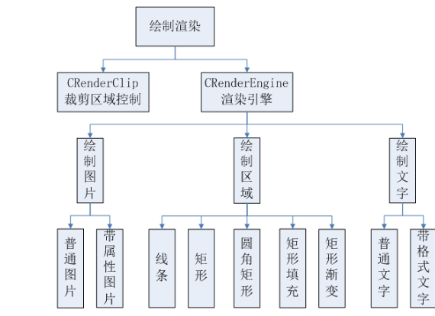
控件的绘制
Duilib控件的绘制底层依赖的是一些GDI绘图函数.
CRenderClip:(圆角)矩形裁剪, 为了是把控件限定在父控件的内部.
CRenderEngine(封装GDI)
Notes:
1, windows GDI相关 的msdn 页面: http://msdn.microsoft.com/en-us/library/dd145203(v=vs.85).aspx

Slide 13
实现的绘制函数
DrawImage:
DrawLine: MoveToEx, LineTo.
DrawRect: Rectangle.
DrawRoundRect: RoundRect 函数.
DrawText: DrawText
DrawHtmlText: 自实现, 简单的html解析, 然后绘制.
RenderEngine的底层函数, 就是在主窗口的DC上面,调用一些绘图函数.

Slide 14
控件的绘制
CPaintManager::MessageLoop
处理WM_PAINT消息
调用Root(CContainerUI类型)控件的DoPaint函数
CContainerUI类型的DoPaint会首先绘制绘制自己, 然后调用各个子控件的绘制(这样的效果就是子控件展示在父控件上面)
CControlUI类型没有控件, DoPaint函数里面会调用一些控件自己的私有函数, 根据控件目前的状态, 完成绘制功能.
绘制顺序:PaintBkColor->PaintBkImage-> PaintStatusImage->PaintText ->PaintBorder
调用关系: MessageLoop调用Root的DoPaint, 调用子控件的DoPaint, DoPaint调用RenderEngine的函数, 最底层就是windows的GDI函数了.
Notes:
1, CRenderEngine::DrawHtmlText , 这个函数实现了DUI里面对于自定义html格式的支持, 可以进行扩展.
2, 实现的主要函数如下: DrawImage,DrawLine, DrawRect,DrawRoundRect, DrawText, GenerateBitmap.

Slide 15
DUI对于软件测试的影响
不能使用基于句柄, 索引控件然后发送消息这样的测试方法.
基于坐标的, 快捷键的自动化测试方法仍然有效.
MSAA机制失效(类似使用句柄).
Duilib基于xml组织资源和布局, 估计可以让客户端扩展出一些COM接口, 用于操作控件树, 进行相应的自动化测试.
Sogou浏览器的DUI估计是基于Windows控件的, 所以基于句柄的测试方法部分是行得通的.

Slide 16
Duilib和多线程
Duilib对多线程支持不好, 如果想在线程里面更新其他线程里面的窗口, 需要向窗口发送自定义消息.
窗口是在线程内创建的不会发生冲突.
可以对所有资源加锁, 不过不太现实.
Duilib里面一些跟消息有关的都是全局数组, 而且没有加锁, 所以对多线程支持不好.

Slide 17
Duilib对html的支持
支持一些很简单的语法, 如<b>text</b>这样的形式.
如果想对全部html进行支持, 有几个可选的方案:
IWebbrowser2控件(利用IE控件展示html), 这个在Duilib里面支持.
ChromeEmbedded框架(Chrome展示html的框架, libcef.dll)
AppJS(ChromeEmbedded+NodeJs)
QQ是DUI(QQ自己的UI引擎)+libcef的组合
对HTML的全面支持, 使得客户端UI编程转变成了Web前端编程.
一个观点, DUI的终极形式就是html, 而DUI相对而言就是一个轻型的浏览器实现.可以把浏览器的内部的页面内容也理解为客户端的一部分, 这样浏览器就是展现形式最强的客户端.
Notes:
1, 通过CRenderEngine::DrawHtmlText这个方法实现对简单的超链接文本格式的支持, 可以通过这个函数了解, 如何实现简单的对html的解析和渲染.
2, 使用libcef的一个问题是, 库本身很大, 不适合小软件.(假定开发者介意安装包的大小.)
3, http://wenku.baidu.com/view/a216f72b482fb4daa58d4b51.html 这个是一个入门文档.
4, 支持如下HTML内容:
<b>text</b> 表示text的内容使用粗体
<c #xxxxxx>text</c> 表示text内容使用#xxxxxx颜色，#xxxxxx表示16进制的RGB值
<f x>text</f> 表示text内容使用x序号的字体
<i>text</i> 表示text内容使用斜体
<i x y z> 表示此次插入图片，x表示图片名称，y表示此图片包含几张字图片（可不填，默认值1），z表示当前使用的字图片id（可不填，默认值0）
<a x>text</a> 表示text内容有链接功能，x表示链接地址（可不填），用法如app:notepad or http:www.xxx.com，此字符串需要在用户程序中解析处理。
<n> 表示此次换行
<p x>text</p> 表示text内容是一个段落（从这里开始换行），x表示此段落文字水平距离（可不填）
<r>text</r> 表示text内容不使用语法标签功能
<s>text</s> 表示text内容被选中（显示选中的背景颜色）
<u>text</u> 表示text内容使用下划线
<x i> 表示从此处向后面移动x个像素值
<y i> 表示该行高度固定为y个像素值

Slide 18
对Duilib的扩展建议
增加对复杂html的支持, 或者完全整合libcef.
增加对多线程的支持.一般界面库, 都用发消息实现.
修复bug.(比如同控件关联的Timer).
开发者文档.
增加默认皮肤图片(比如主窗口中标配的三态的, Minimize, Maximize, Close Button).
渲染器接口, 目前是使用的GDI, 其实可以接入其他渲染模块, 比如OPENGL等.
Notes:
1, libcef地址:

Slide 19
谢谢!

